Slide 1
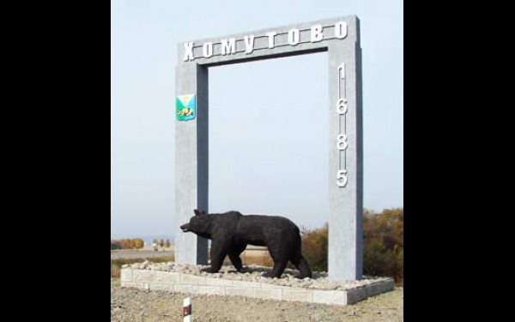
МДОУ ИРМО «Хомутовский детский сад№2» Конференция по патриотическому воспитанию Тема «Мое родное село»
Выполнила:
Воспитатель средней группы
Парфенова Евгения Юрьевна

Slide 2
Цель
Познакомить детей с понятием село

Slide 3
Задачи
1. Формировать представление детей о своем селе.

Slide 4
Организационный момент

Slide 5
Рассматривание герба

Slide 6
Показ села

Slide 8
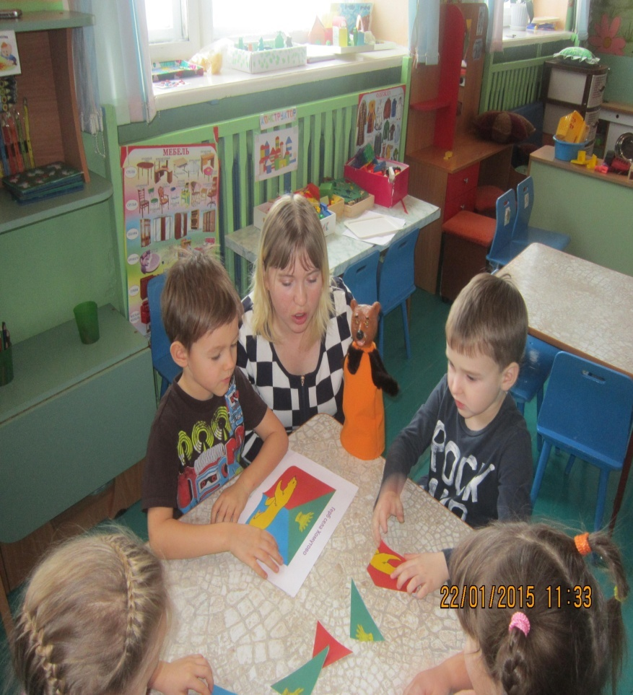
Игра « кто быстрее соберет картинку герба»

Slide 10
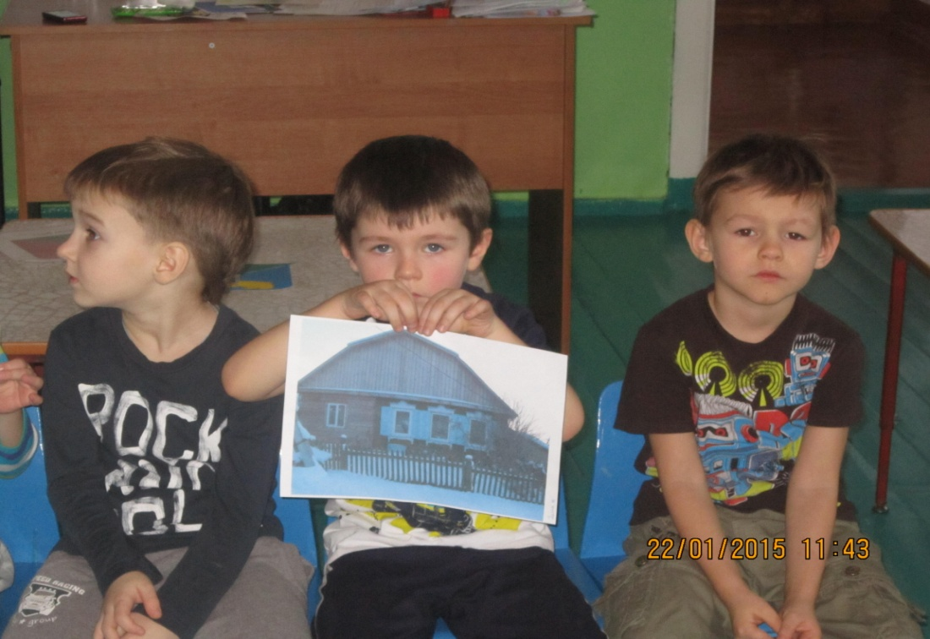
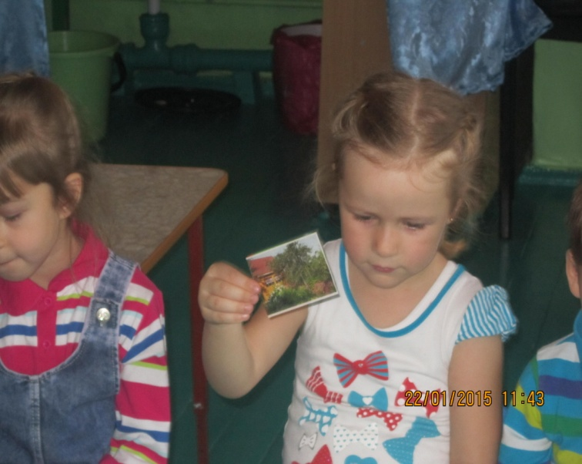
Найди свой дом

Slide 11
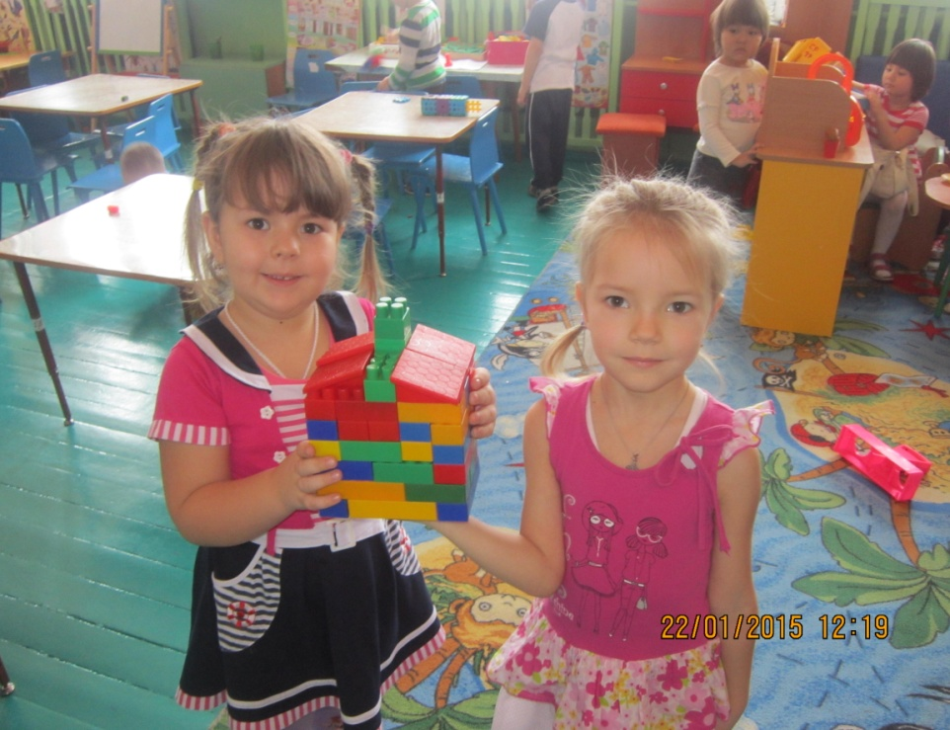
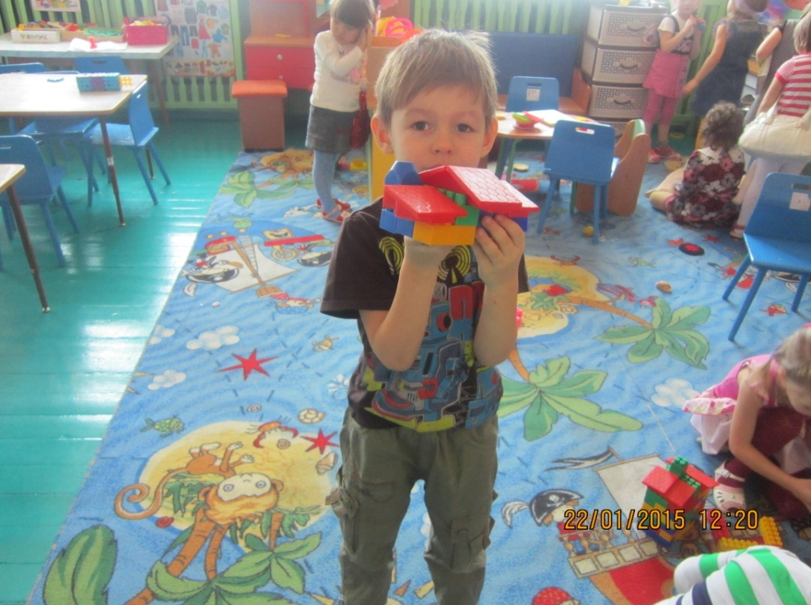

Slide 12
Итоговое занятие

Slide 14
Прощание с мишкой

Slide 15
Конец занятия

Slide 16
Спасибо за внимание

